Slide 1
Beleggersadvies
Uw docent
B.BUSSCHAERT bestuurder Mexem be
Onze adviezen zijn geen aan/verkoop opdrachten voor persoonlijke vermogensbeheer
Maar louter informatie berichten
Fondsen overzicht
Obligaties overzicht
Aandelen overzicht
Met de hulp van VECTOR VEST UNIVERSITY TRAINING
UITGEVER MANON BUSSCHAERT PIERSLN 113 KNOKKE-HEIST

Slide 2
Wij blijven de goedkoopste
By BUSSCHAERT&CO mexem be

Slide 3
woensdagen 17 juli en 21 augustus en 18/09+ 16/10 +20/11+18 december 2024

Slide 4
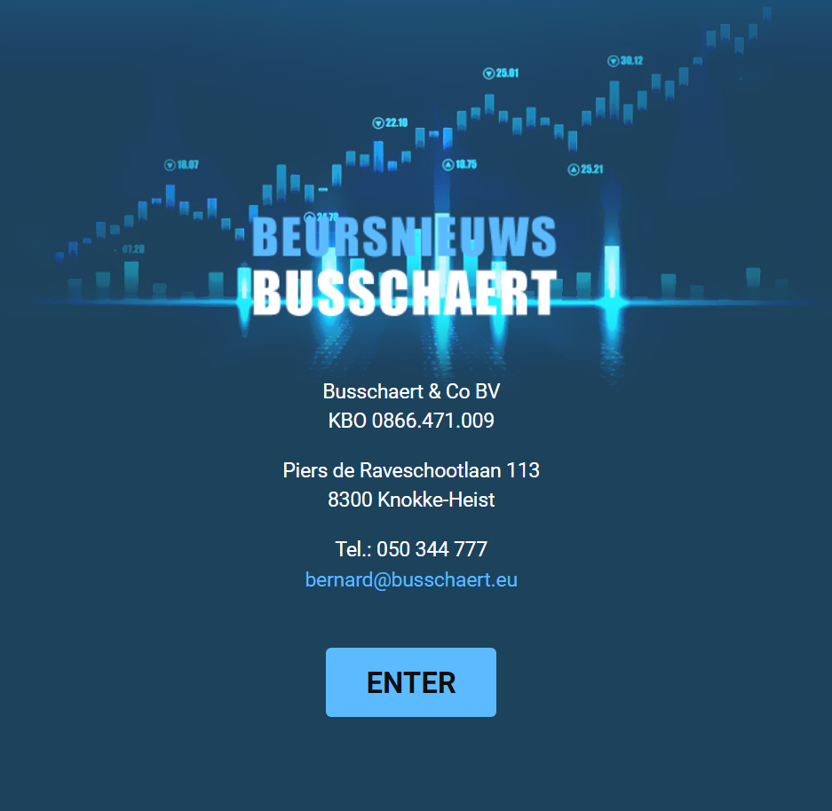
PRIVATE PORTFOLIO MASTERS
UW GOUDBANK

Slide 5
Mexem be introduceert Interactive broker
Breng nu je hele effectenrekening
over na ons
De kosten die je bank je aanrekent
Heb je op één deal herverdiend
Wij zijn de goedkoopste en toch één
Der aller veiligste op de wereld

Slide 6
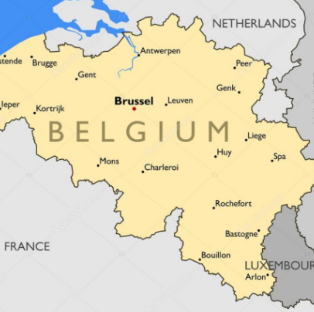
Mexem be
Wij zoeken advisors(zelfstandigen) in deze steden
Je moet een bachelor hebben of master in een financiele opleiding
Of nog beter gebeten voor beleggingen
Uw eigen advisor kantoor runnen onder toezicht van mexem be
Inlichtigen op kantoor knokke
050344777 of 050150012
bernard@busschaert.eu

Slide 7
Hoe kan je online klant worden van ons kantoor knokke-heist private portfolio masters
op kantoor,,,,most easy iedere week openen nieuwe klanten rekeningen!!

Slide 8
Technische en fundamentele analyse van onze economie ;financiële wereld en
aandelen beurzen
5
20/02/16

Slide 12
Dat zou goudmijnfondsen zoals
bevoorbeeld placeuro goldmines
Van 5€ naar 625€ brengen
=1250%
Zelfs nvidea of aslm doen dit niet
Dit is een nieuwe uitbraak sector

Slide 13
voor alle inlichtingen over deze nieuwe
Sector belegging met een winstpotentieel
Van 1250% kom je best op kantoor

Slide 15
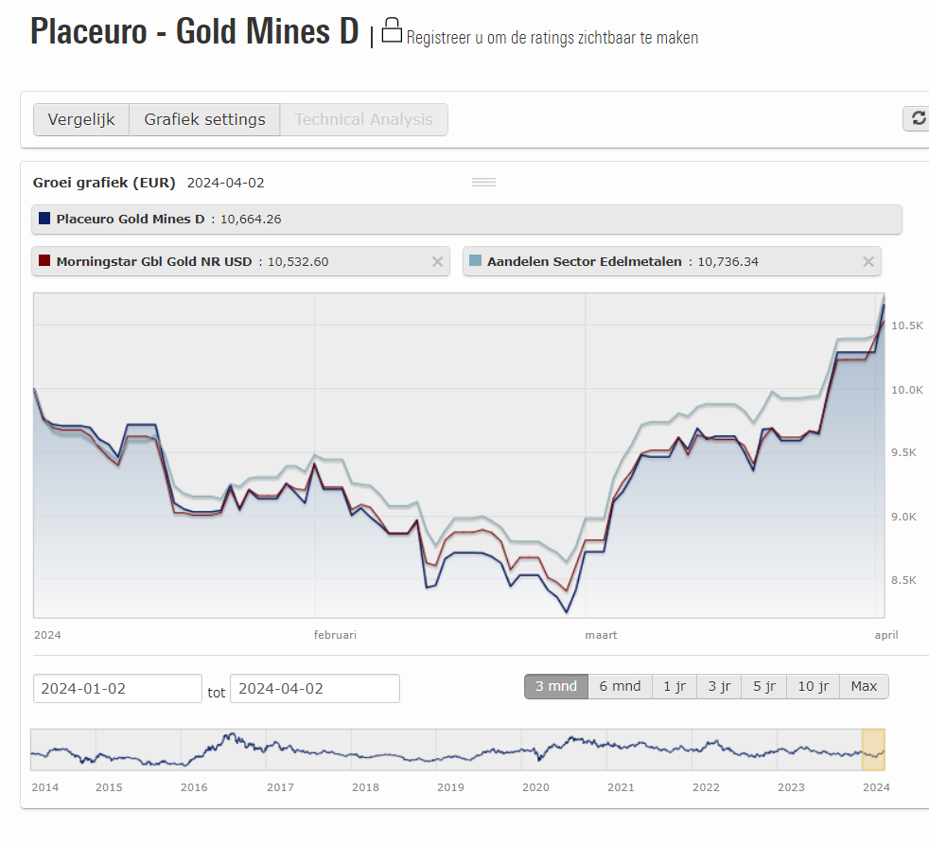
 | LU0061385943
Mooi koopsignaal

Slide 16
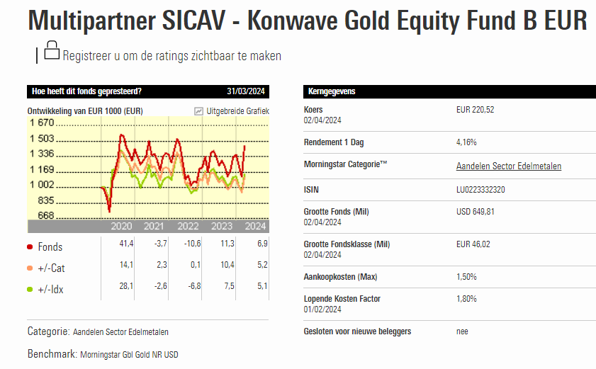

Slide 18
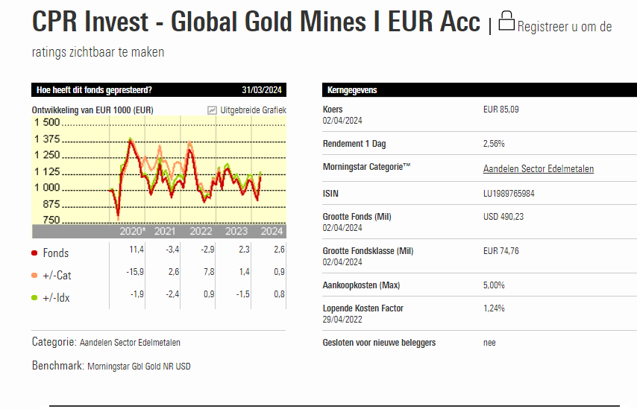

Slide 19
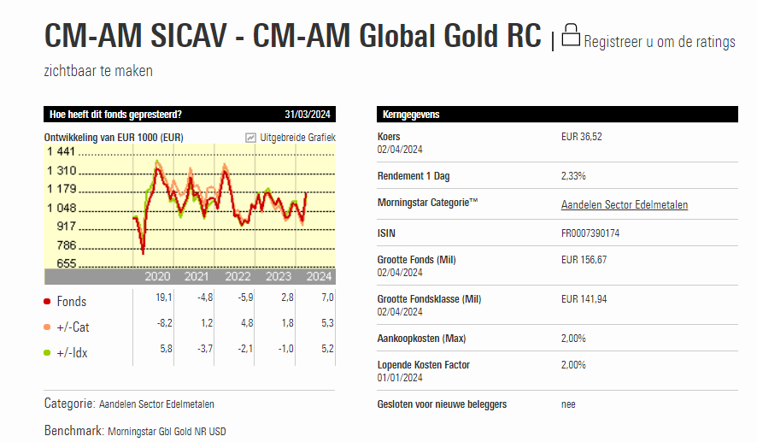

Slide 21
Bedrijfsobligaties in €.
Selectie van emissie van euro-obligaties in verschillende munten
Courtasy by Goldwasser exchange ;luxembourg stock exchange
20/02/16
18

Slide 22
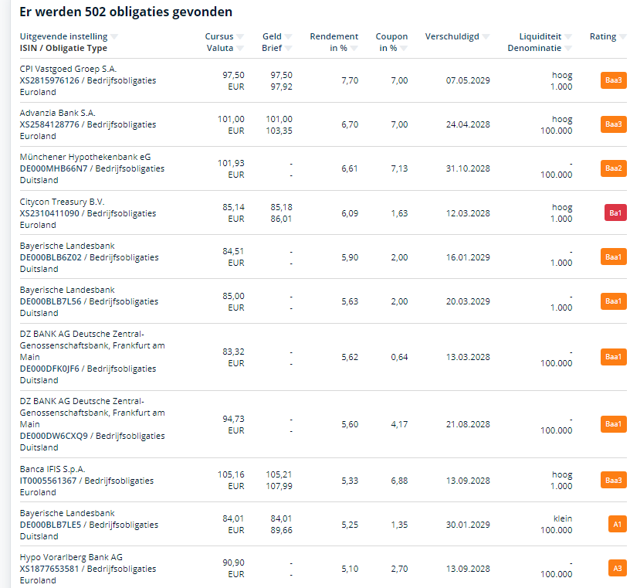
Alle informatie op kantoor

Slide 23
Opgelet een koersdoel is een hypothetische cijfer dat wij naar voor
schuiven als streefdoel maar daarom niet altijd bereikt zal worden!!
Let op al uw aankopen en verkopen steeds te bespreken met je adviseur
23

Slide 24
Beste aandelen in
comfort index
slimme beleggers
Onze koop-
signalen

Slide 25
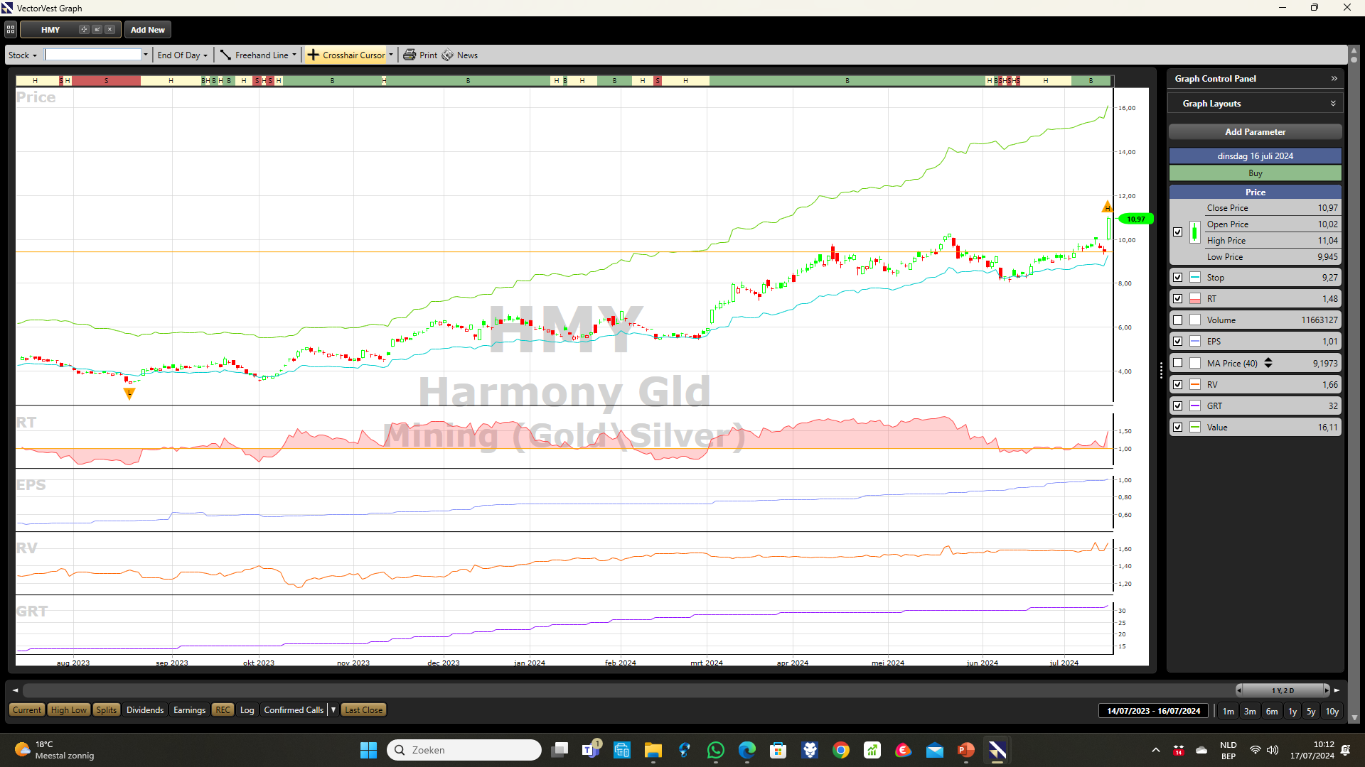
Koersdoel 18$

Slide 26
Koersdoel 9$

Slide 27
Doel 5$

Slide 28
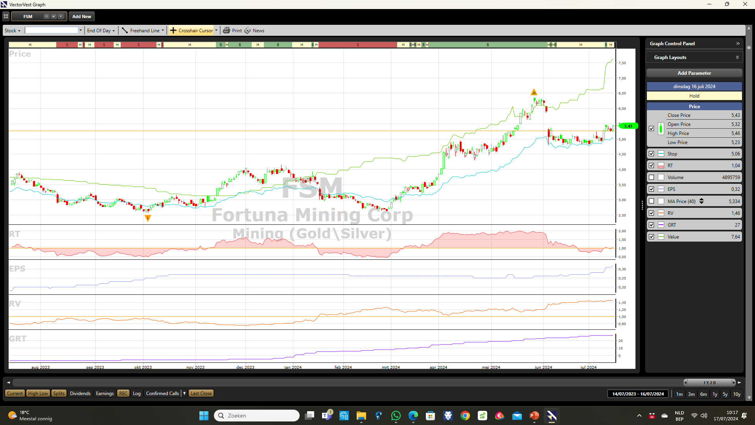
Target 10$

Slide 29
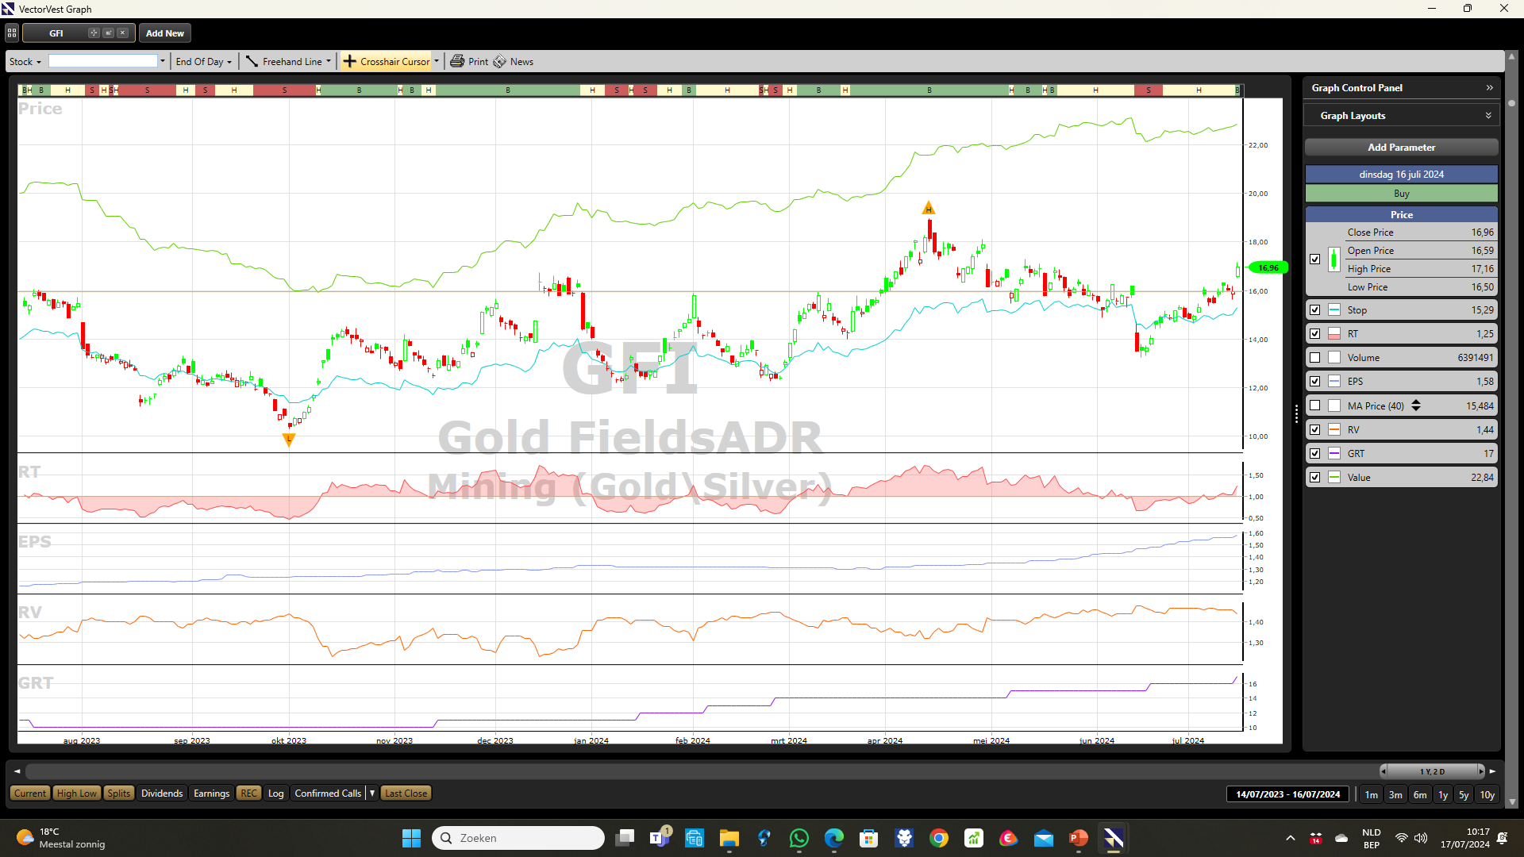
Richting 30 $

Slide 30
Koerspotentieel 50 $

Slide 31
Richting 30 $

Slide 33
Doel 5$

Slide 34
Stijgingspotentieel 10$

Slide 35
1 kg goud in 2000 10000€
Nu 70000€

Slide 36
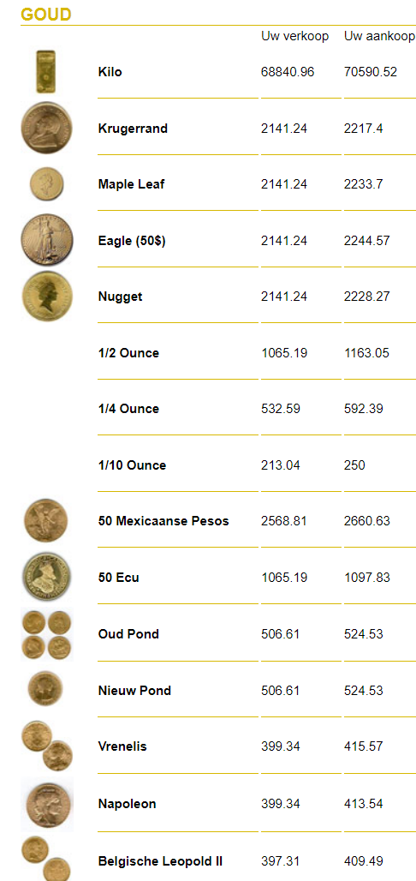
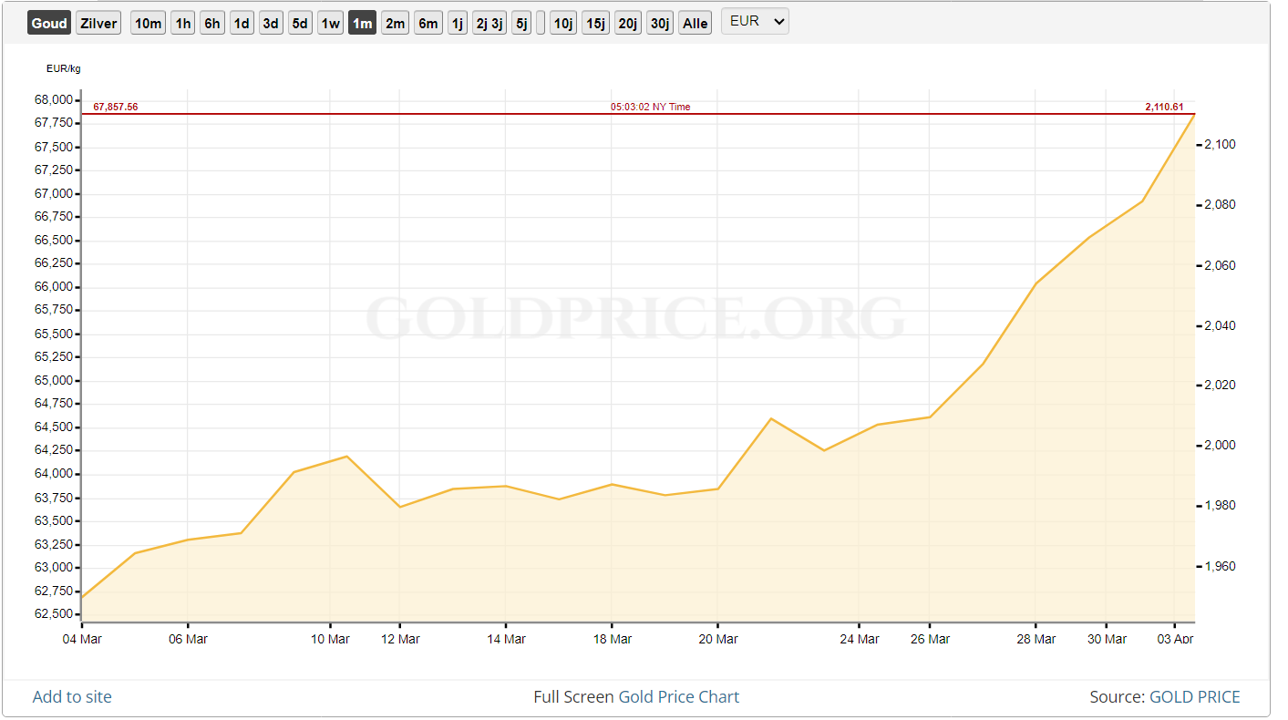
Aan en verkoop goud

Slide 37
HOE KAN MEN ZICH BESCHERMEN TEGEN DEFLATIE OF KOOPKRACHTCRASH ??
DE LAASTE 3000 JAAR IS ER MAAR WEINIG VERANDERD OP DEZE AARDE OM UW VERMOGEN AFTESCHERMEN TEGEN KOOPKRACHTVERLIES
BEURZEN.OBLIGATIES ALLES ZAL IN WAARDE VERMINDEREN
UITSLUITEND FYSISCH GOUD KAN U BEHOEDEN VAN DIT VERLIES
GOUDSTAVEN BEHOUDEN AL SINDS 3000JAAR STEEDS HUN KOOPKRACHT
EN JA AZIE EN CHINA GELOVEN MASSAAL DAARIN

